Slide 1


HTML / CSS
Formulários

Slide 2
Outras tags para formulários

Slide 3
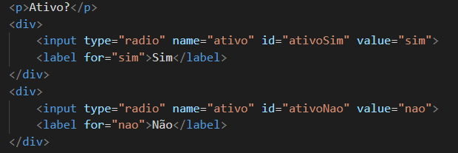

<input type=”radio”>
A tipo radio atribui ao input a característica de um botão de opção. Os botões de opção são normalmente apresentados em grupos de opções (uma coleção de botões de opções que descrevem um conjunto de opções relacionadas). Somente um botão de opção em um grupo pode ser selecionado ao mesmo tempo.
O grupo de rádio deve compartilhar o mesmo nome (o valor do atributo name) para ser tratado como um grupo.
O atributo value define o valor exclusivo associado a cada botão de opção.

Slide 4
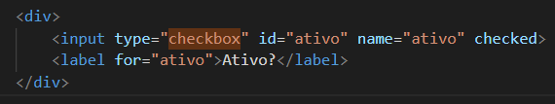
<input type=”checkbox”>
A tipo checkbox atribui ao input a característica de um botão seleção.

Slide 5

<input type=”file”>
A tipo file atribui ao input a característica de um botão que, ao clicado, permitem que o usuário escolha um ou mais arquivos do armazenamento do dispositivo

Slide 6
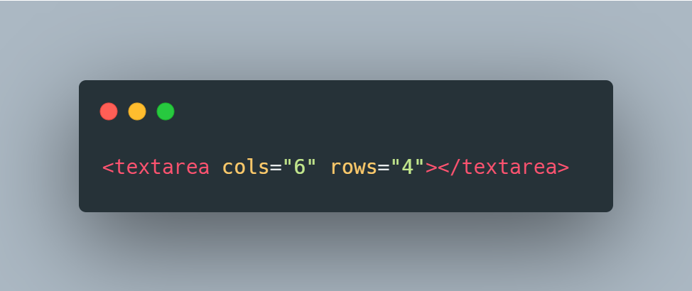
<textarea>
A tag <textarea> tem como objetivo ser um input de texto de dimensões maiores. Além de poder ser redimensionado. Veja no exemplo.
O textarea precisa das propriedades rows (linhas) e cols (colunas) para definir o seu tamanho.
Através do CSS conseguimos desabilitar o redimensionamento, utilizando a propriedade CSS resize:none;

Slide 7
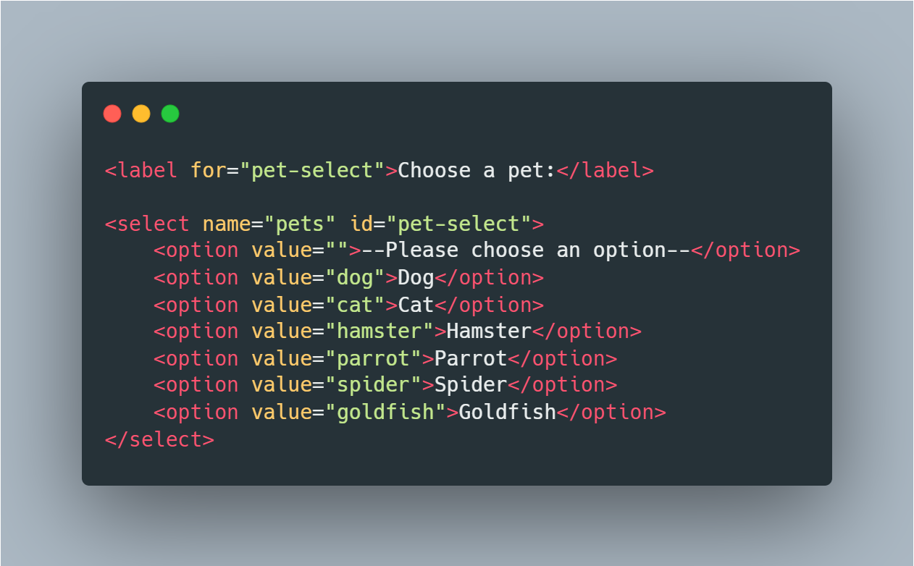
<select>
O <select> define um input que possui algumas opções que podem ser escolhidas pelo usuário. As opções são inseridas utilizando a tag <option>. Veja o exemplo:

Slide 8
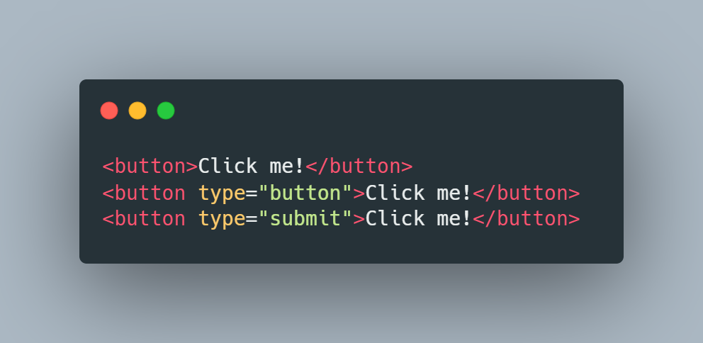
<button>
No HTML mais antigo, a única forma de fazer um botão era através do input type button e input type submit. Depois, criaram a tag <button>, e através do seu type você pode definir se ele é um botão (type=”button”) ou um submit (type=”submit”). O comportamento é o mesmo de utilizar <input>

Slide 9
Vamos utilizar essas tags
na prática?

Slide 10
Exercícios

Slide 11
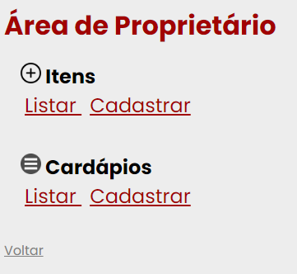
Exercício 1
Sistema de Restaurante - Inclua as páginas de Cadastro no exercício feito anteriormente
Área do Proprietário
Página para cadastro de Itens: Nome, Tipo (select com prato e bebida), Descrição e Foto
Página para cadastro de Cardápio: Nome, Descrição, Situação (radio com Ativo e Inativo) e 2 itens de cada tipo (cada um com um valor)

Slide 12
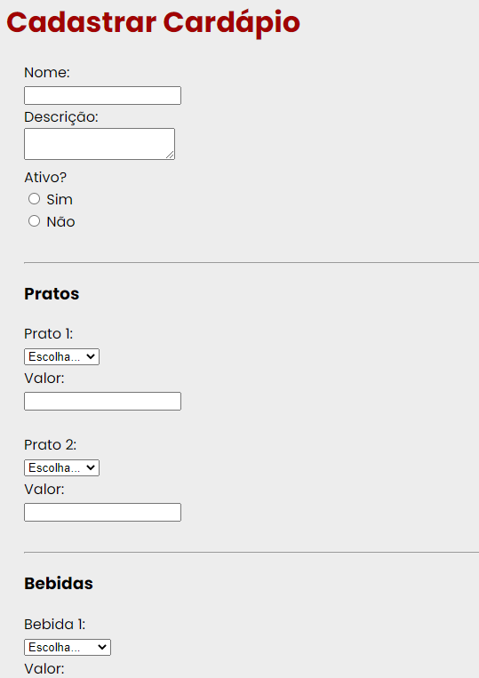
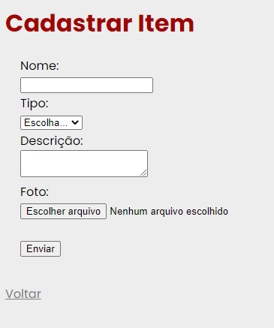
Exercício 1

Slide 13
Exercício 2 - Cliente
Sistema de Restaurante
Inclua as seguintes páginas de cliente no sistema
Login [Figura 2]
Página inicial [Figura 3]
Página com o Cardápio: Nome e 2 Itens de cada tipo com Foto, Descrição e Valor [Figura 4]
Obs.: Cada figura representa uma página do sistema

Slide 14
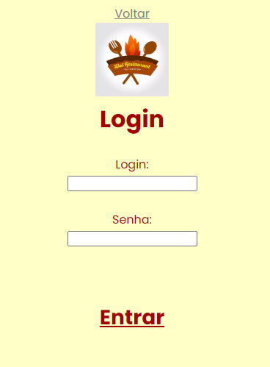
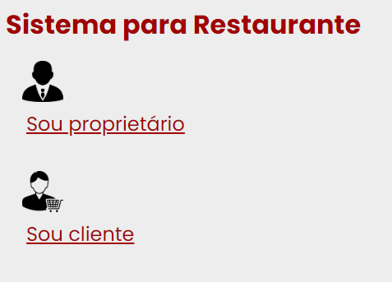
Exercício 2 - Cliente
Figura 1. Ao clicar em Sou cliente,
navegar até a Figura 2
Figura 2. Login. Ao clicar em Entrar, navegar até a Figura 3

Slide 15
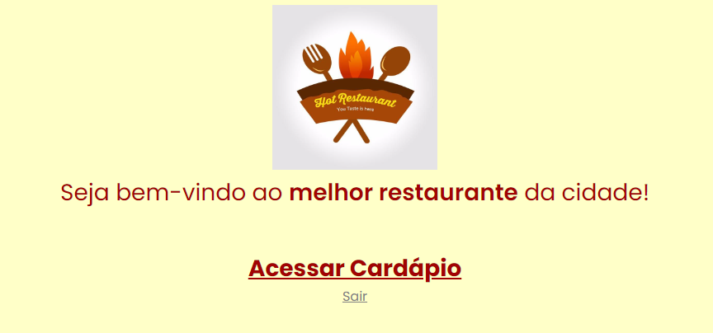
Exercício 2 - Cliente
Figura 3. Início. Ao clicar em Acessar Cardápio navegar até a figura 4

Slide 16
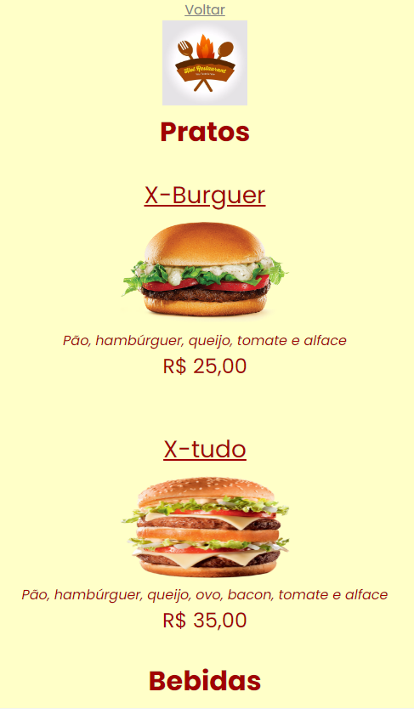
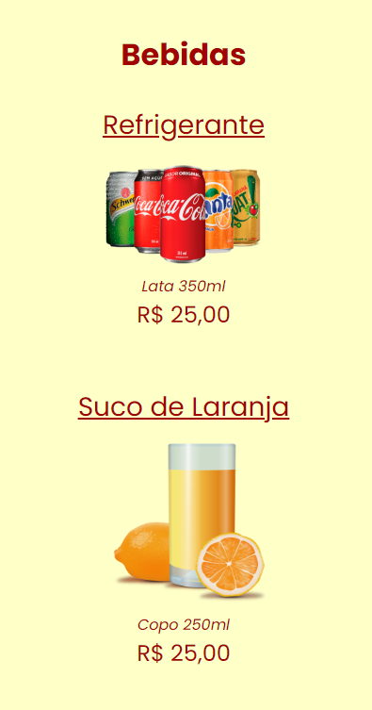
Continuação…
Exercício 2
- Cliente
Figura 4. Cardápio

Slide 17
Exercício 2 - Cliente
Sistema de Restaurante
Usar um arquivo .css externo
Fonte: Poppins (deve ser importada no arquivo .css)
A cor da fonte de todas as páginas deve ser vinho (#a10303)
O fundo de todas as páginas deve ser amarelo claro (#ffffc8)
A imagem da tela de login deve ter:
width="50" e height="50"
A imagem da tela inicial deve ter:
width="200" e height="200"
Os links para Voltar devem ser cinza
O campo de senha da tela de login deve ter o type=password

Slide 18
Exercício 2 - Cliente
Sistema de Restaurante
O link para avançar entre as páginas (Entrar e Acessar cardápio) deve ter fonte 28px e ser negrito
O texto da primeira página deve ter fonte 28px
O título que define o tipo de item no Cardápio deve ter fonte 32px e ser negrito
Os itens do cardápio devem ter padding de 30px
O título do item no Cardápio deve ter fonte 28px, ser sublinhado e ter padding inferior de 10px
A descrição do item no Cardápio deve ser itálico
O preço do Cardápio deve ter fonte 24px

Slide 19
Exercício 2 - Cliente
Para negrito use:
font-weight: bold;
Para itálico use:
font-style: italic;
Para texto sublinhado use:
text-decoration: underline;

Slide 20
Exercício 3 - Pedido
Sistema de Restaurante
Inclua as seguintes novas funcionalidades:
Na página do Cardápio já existente inclua o link Fazer Pedido que irá redirecionar para a página de Pedido (Figura 1)
Inclua a página do Pedido (Figura 2)
Inclua a página Efetuar Pagamento (Figura 3)
Inclua a página de Pedido Finalizado (Figura 4)

Slide 21
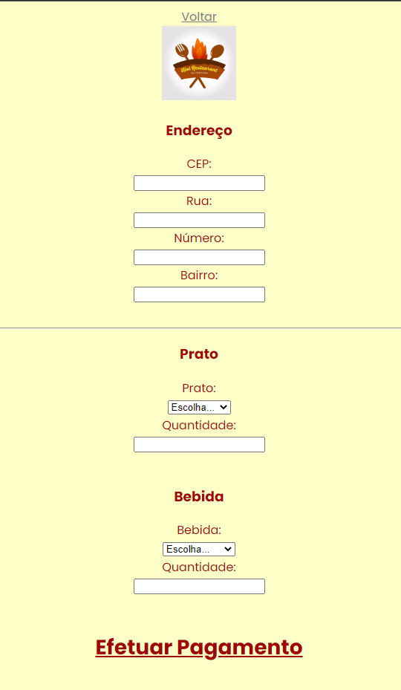
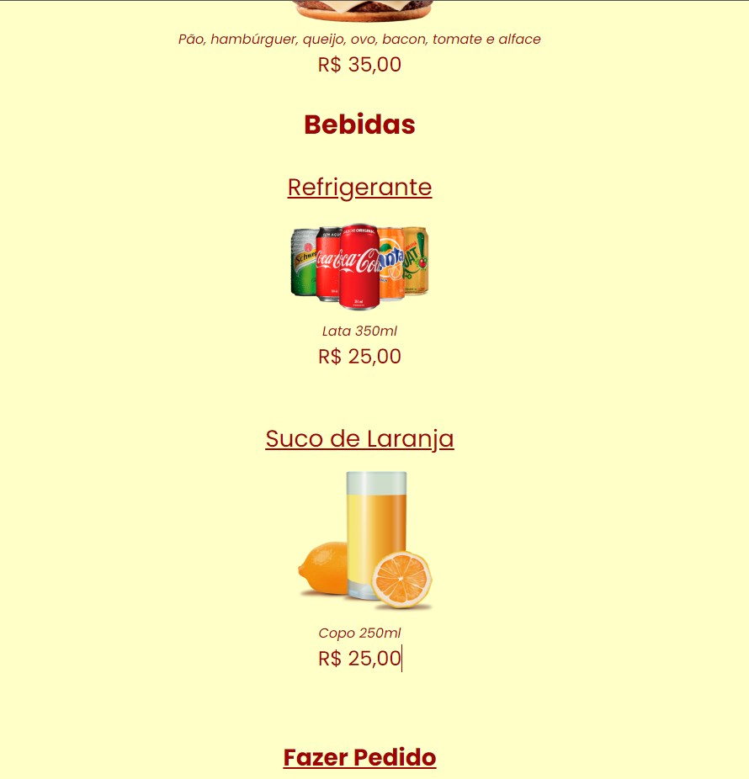
Exercício 3 - Pedido
Figura 1. Cardápio. Ao clicar em “Fazer Pedido” redirecionar para a Figura 6
Figura 2. Pedido. Ao clicar em “Efetuar Pagamento” redirecionar para a Figura 7

Slide 22
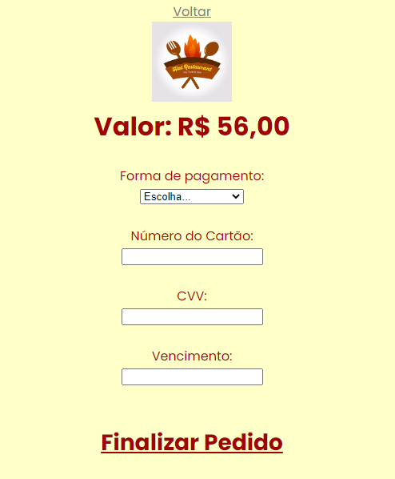
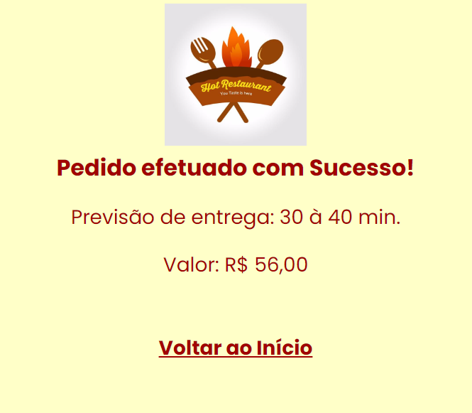
Exercício 3 - Pedido
Figura 3. Pagamento. Ao clicar em “Finalizar Pagamento” redirecionar para a Figura 8
Figura 4. Pedido Finalizado. Ao clicar em “Voltar ao Início” redirecionar para a página inicial do cliente

Slide 23
Obrigado!

